Slide 1
Взаимодействие семьи и школы – залог успеха учебно-воспитательного процесса.
Подготовила: Квачко З. С.,
учитель начальных классов
МОУ «ЦО Тайдаковский» Ясногорского района Тульской области

Slide 2

Семья – это островок детства, любви, тепла.

Slide 3

«Счастлив тот, кто счастлив у себя дома»
Толстой Л. Н.

Slide 4

Нормальная

Slide 5

Ненормальная

Slide 6
«Воспитание есть процесс социальный в самом широком смысле. Воспитывает всё: люди, вещи, явления, но прежде всего и больше всего – люди. Из них на первом месте родители и педагоги»
Макаренко А. С.

Slide 7
Задача школы – создание педагогической системы, основанной на взаимодействии педагогического, ученического и родительского коллективов как равноправных партнёров.

Slide 8


Slide 9
Страхи родителей:
Ребёнок не получит хорошего образования.
Учитель не полюбит, не примет ребёнка.
Ребёнка будут обижать в школе.
Неделикатность школы в отношении индивидуальных особенностей ребёнка.

Slide 10
Школа – центр совместной воспитательной работы
Школа обеспечивает необходимый уровень образования.
Школа располагает специально подготовленными кадрами.
Значительную часть времени учащиеся проводят в школе.

Slide 11
Цели педагогического коллектива:
Просветительская.
Консультативная.
Коммуникативная.

Slide 12
Педагогическая этика
(запреты)
Учитель идёт за родителями.
Обсуждение с родителями внутришкольных отношений.
Оценка личности ребёнка, его семьи.

Slide 13
Формы взаимодействия классного руководителя с семьей
традиционные
нетрадиционные

Slide 14
Главными формами взаимодействия классного руководителя с семьёй являются:
индивидуальная
групповая
коллективная

Slide 15
Главными формами взаимодействия классного руководителя с семьёй являются:
индивидуальная
групповая
коллективная

Slide 16
Формы взаимодействия педагогов и родителей
Индивидуальные
Консультации Беседа Посещение на дому

Slide 17
Групповые
Родительские Конференции Вечера
собрания вопросов
и ответов

Slide 18
К нетрадиционным формам
работы с родителями относятся:
родительские чтения;
родительские вечера;
родительские тренинги.

Slide 19
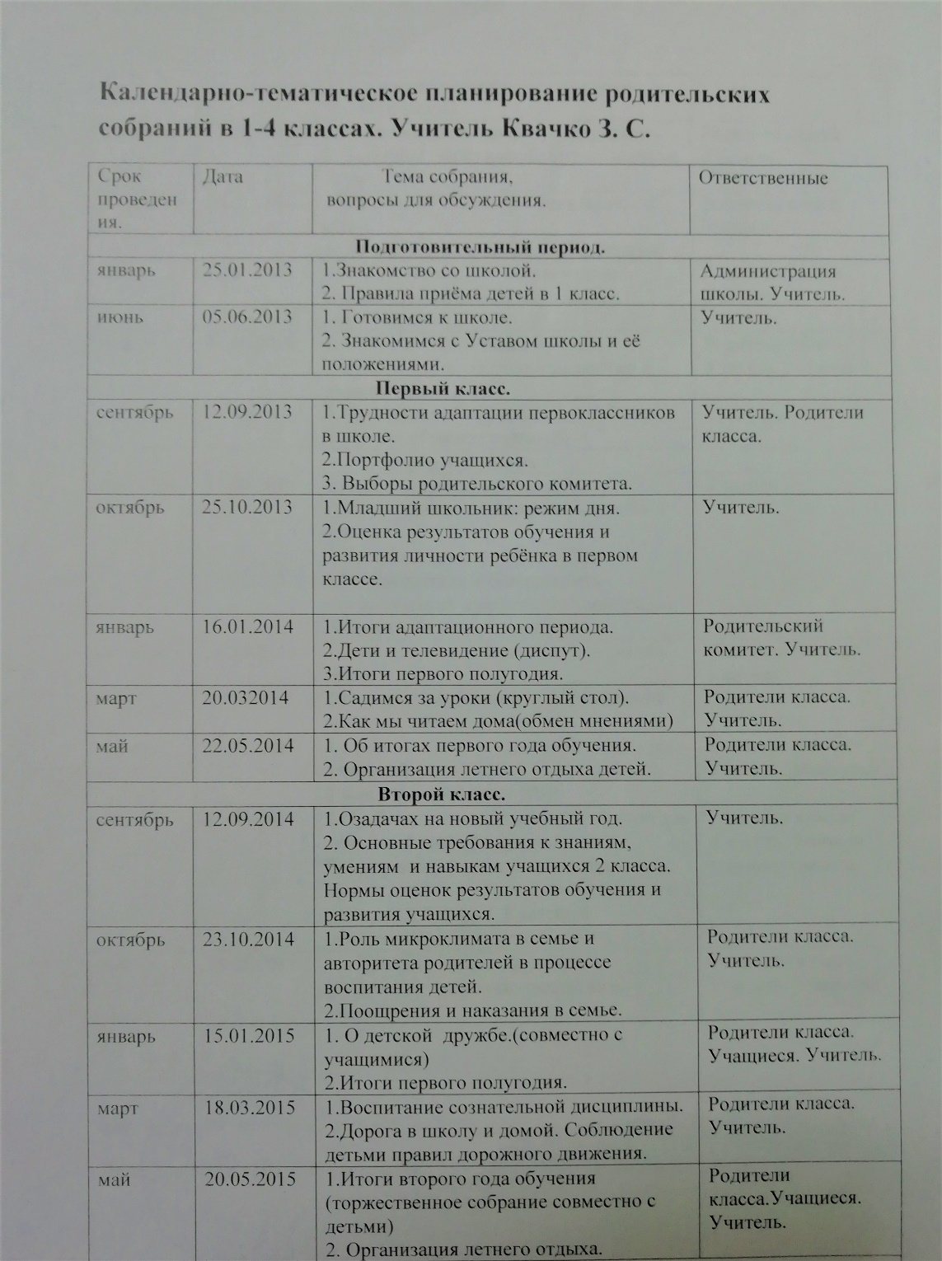

Slide 20
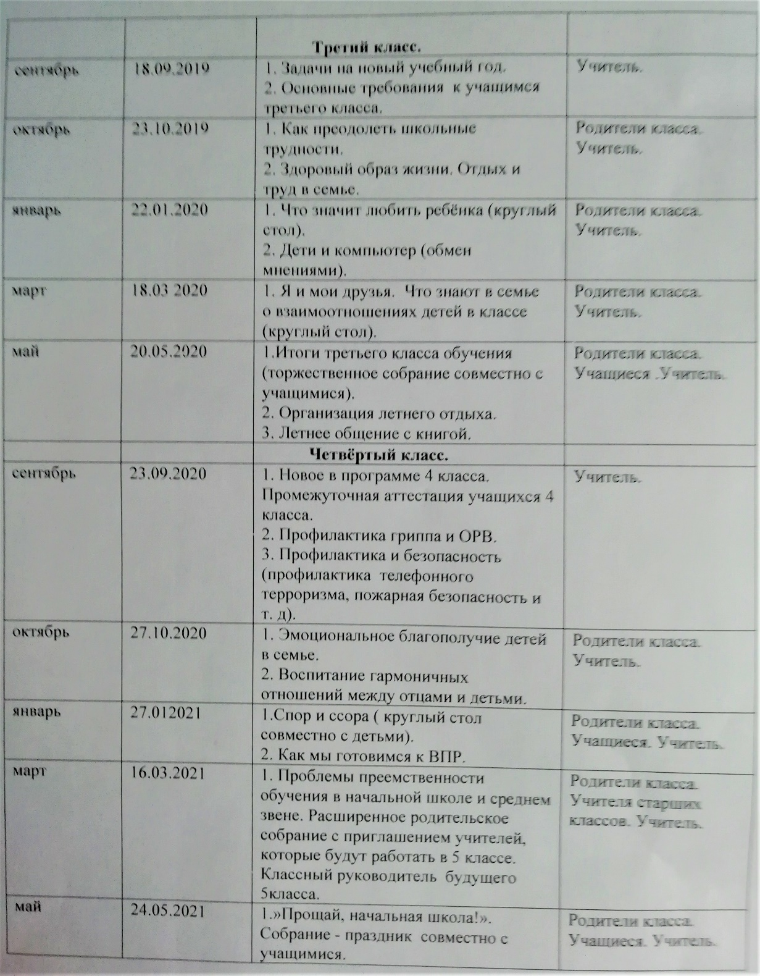

Slide 21
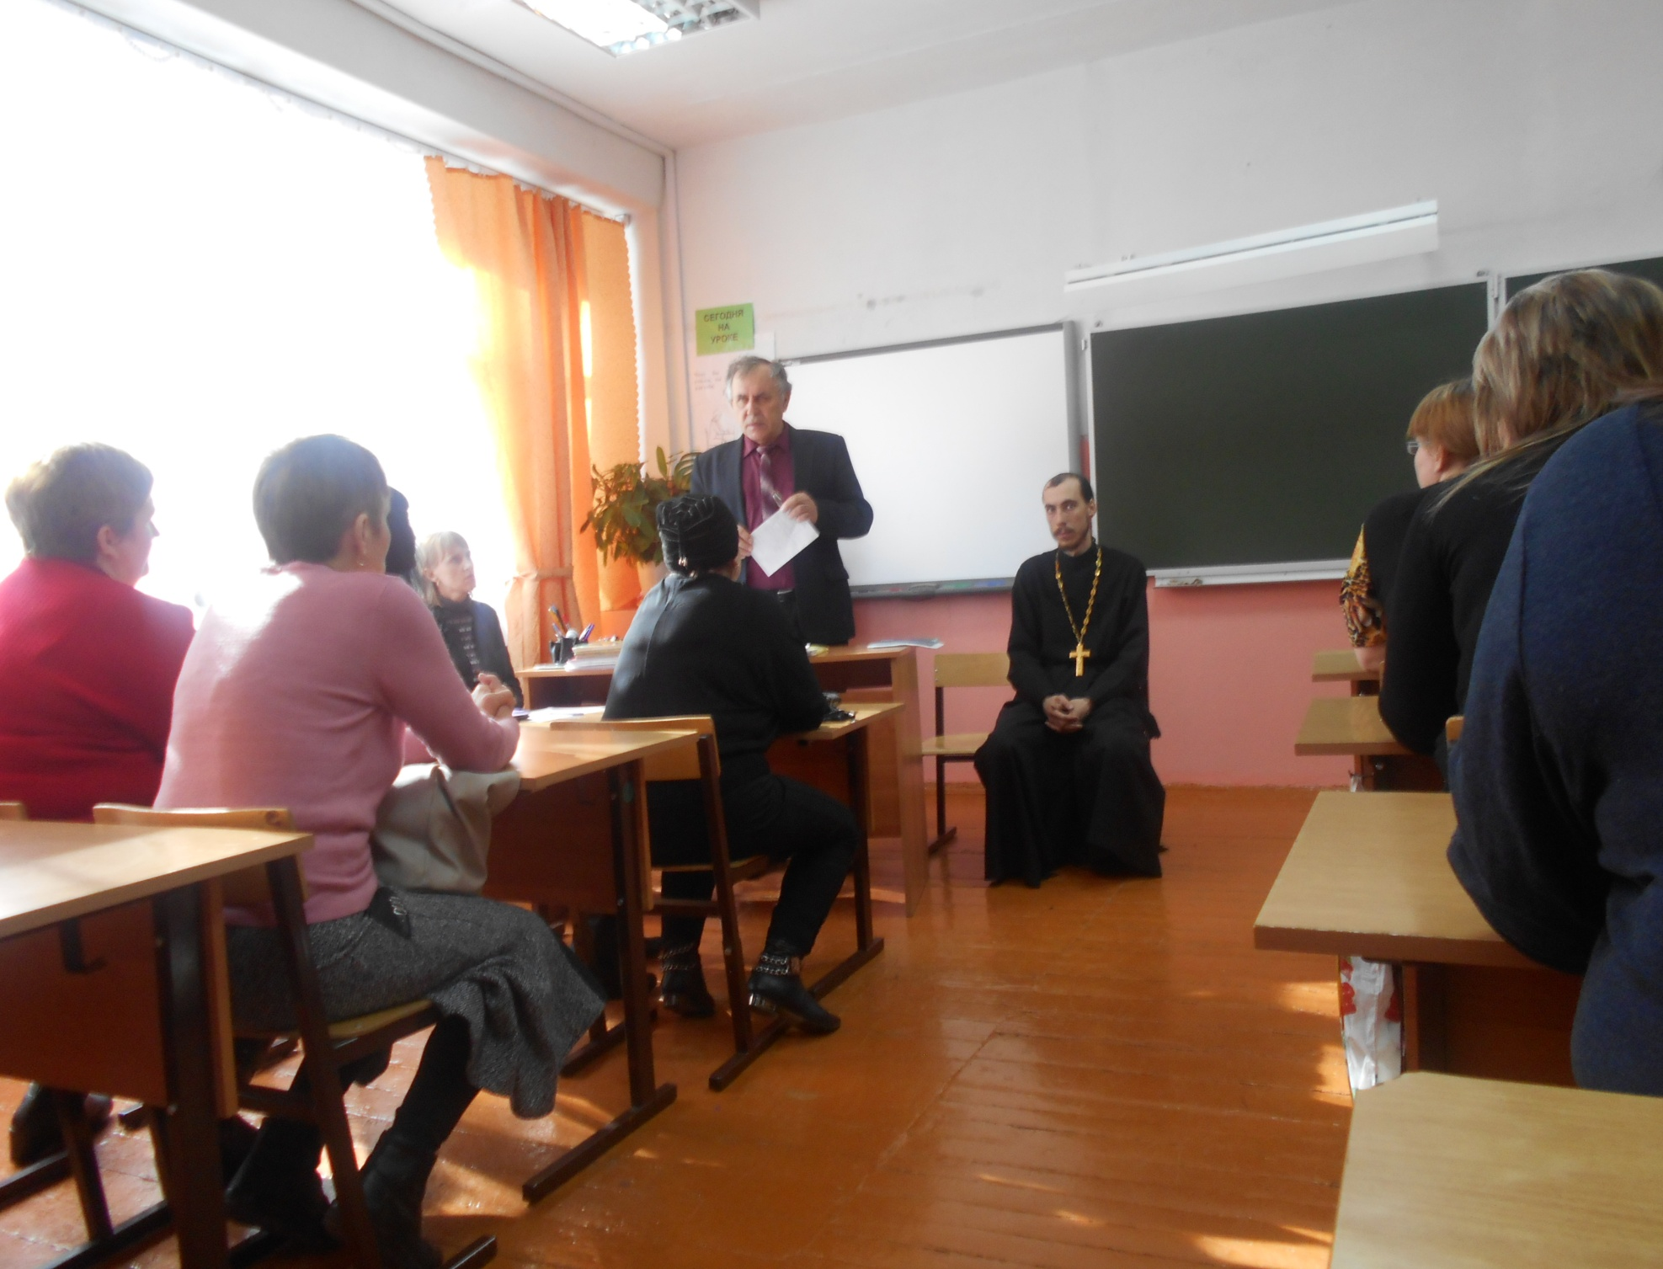

Slide 22
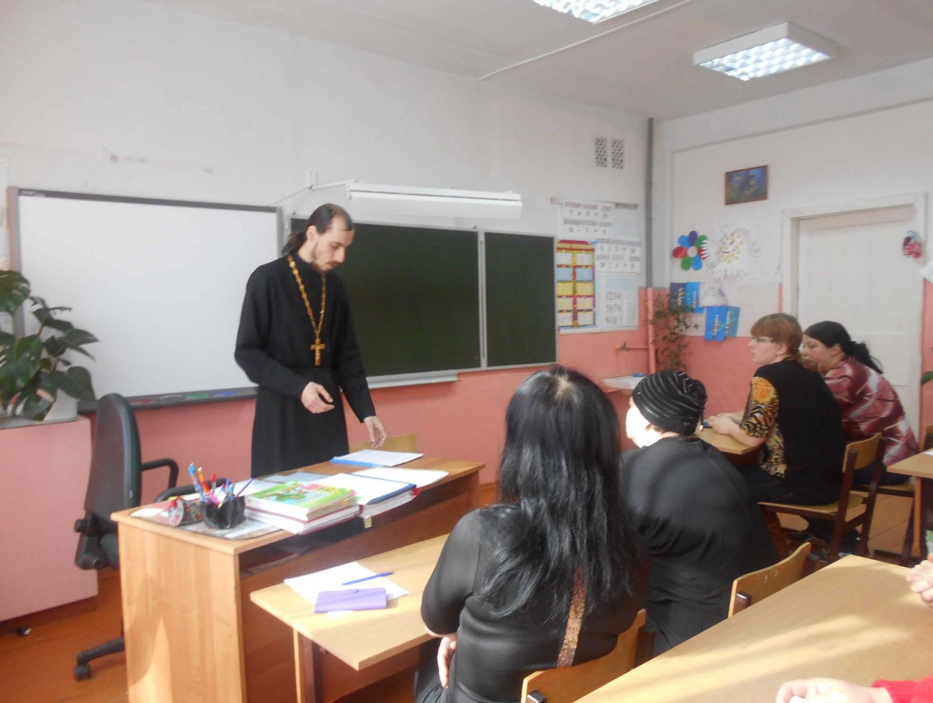

Slide 23
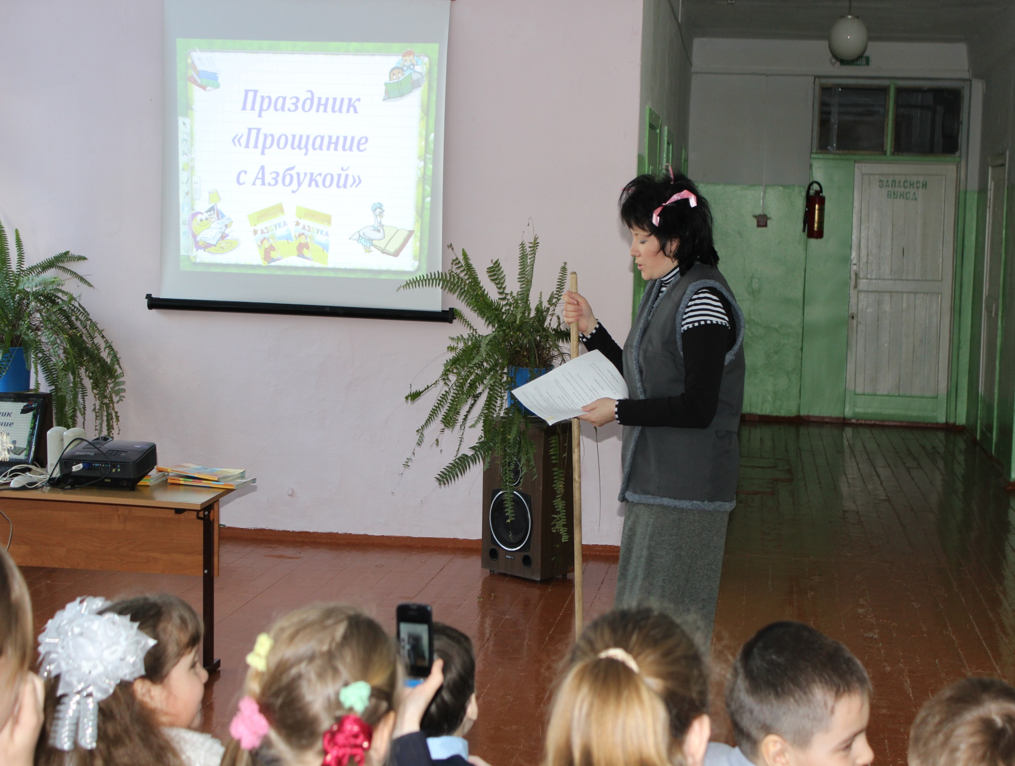
Внеклассные мероприятия

Slide 24
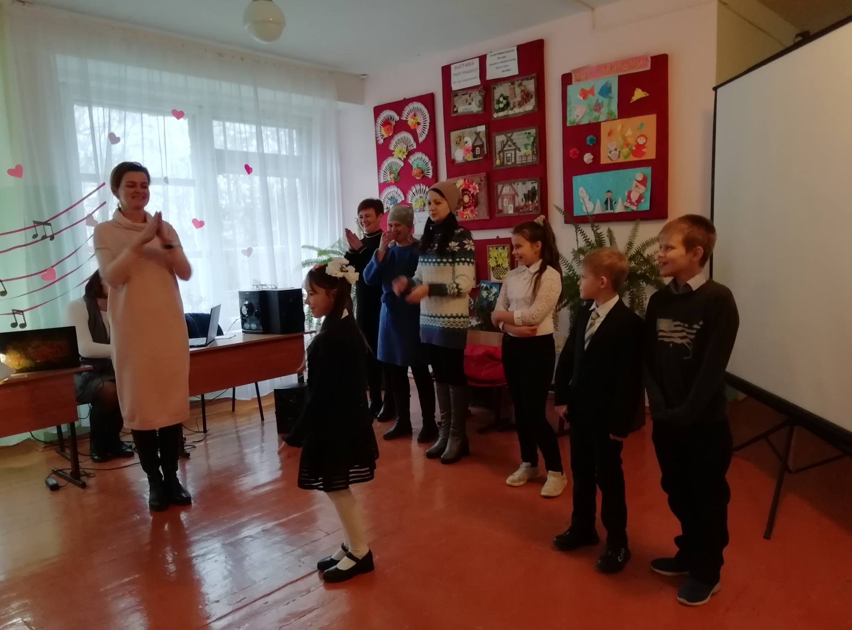

Slide 25
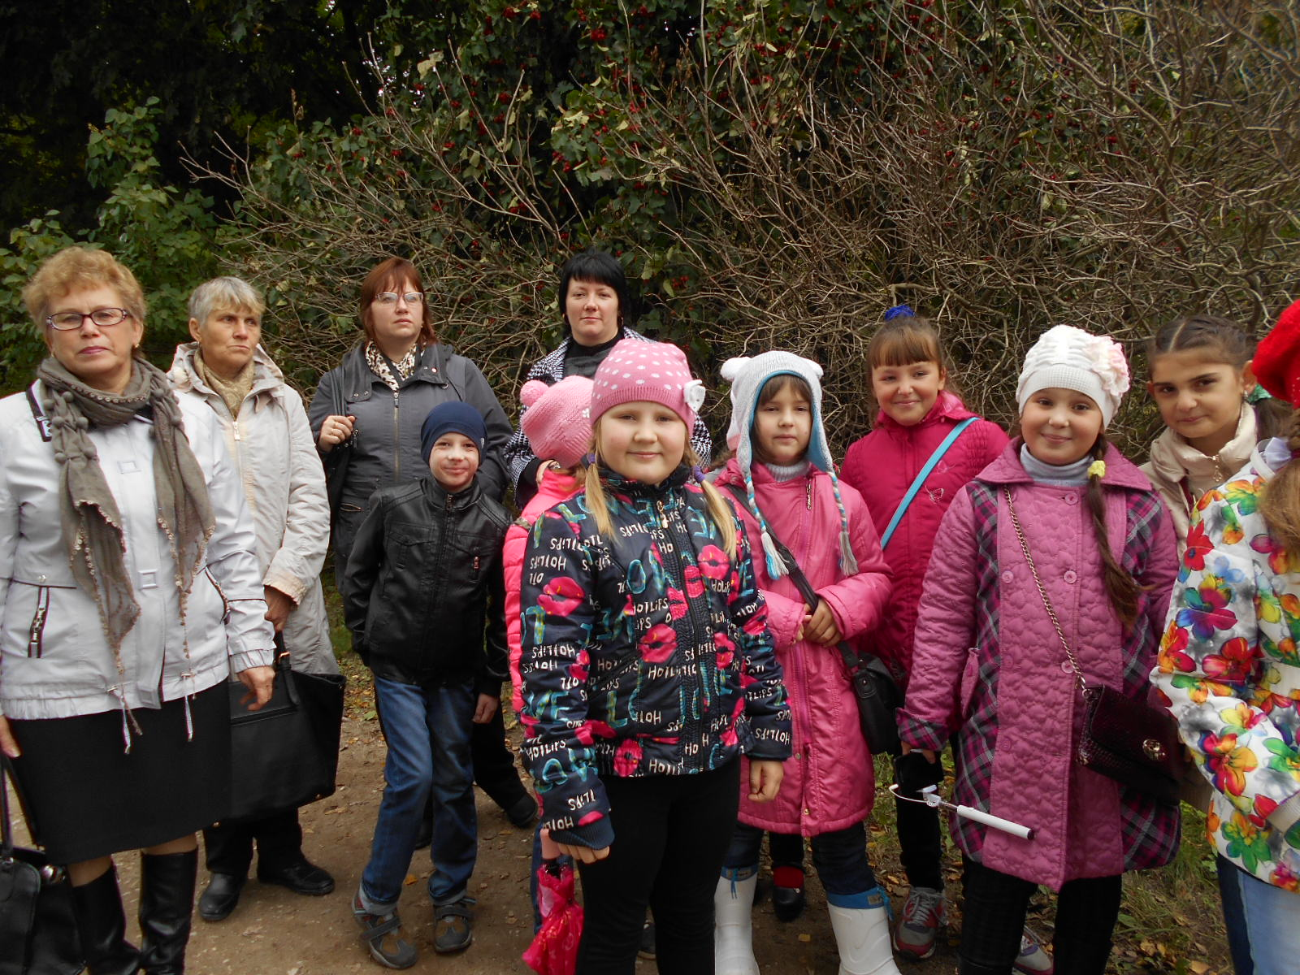

Slide 26
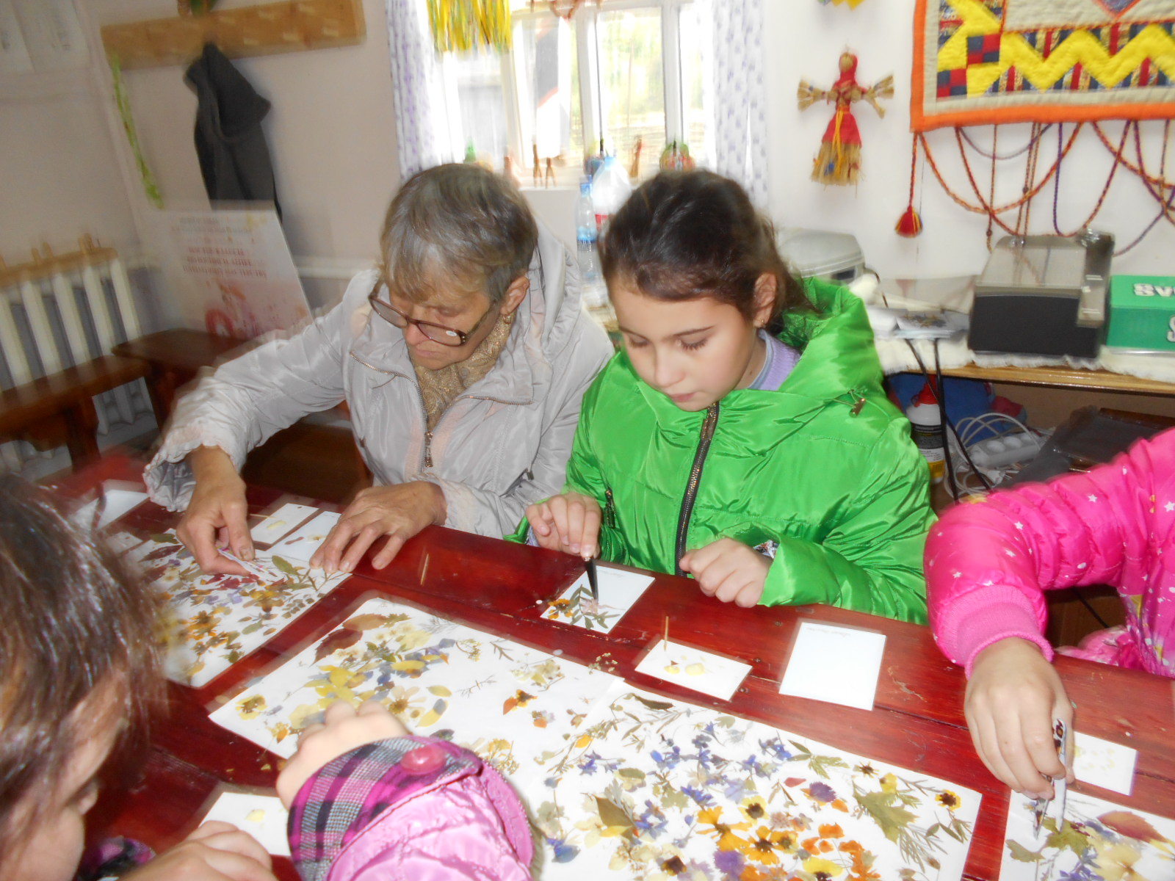

Slide 27
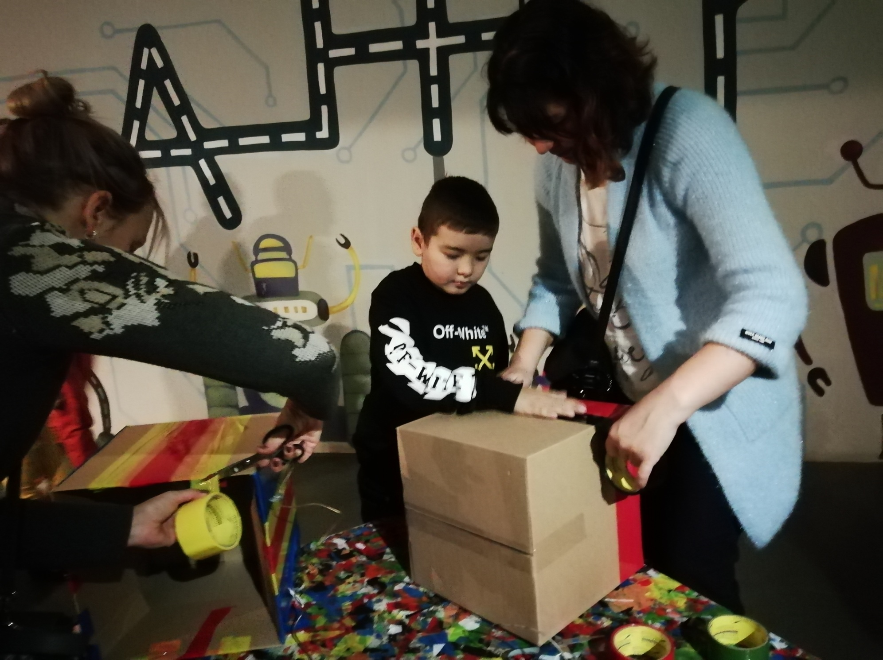

Slide 28
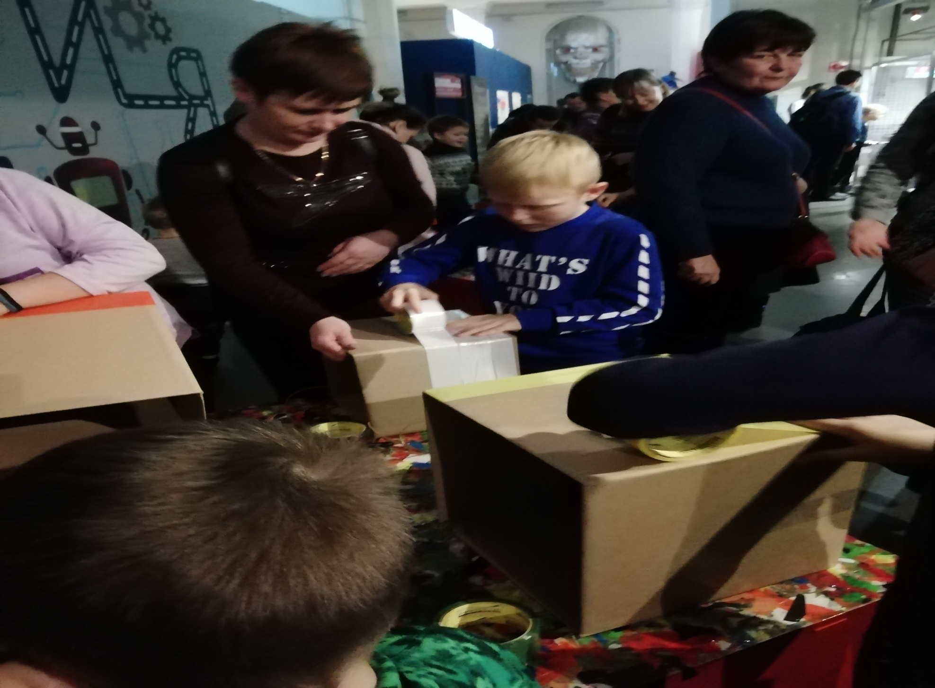

Slide 29
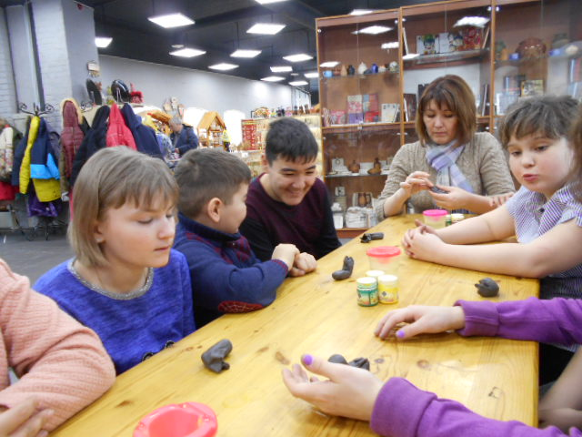

Slide 30
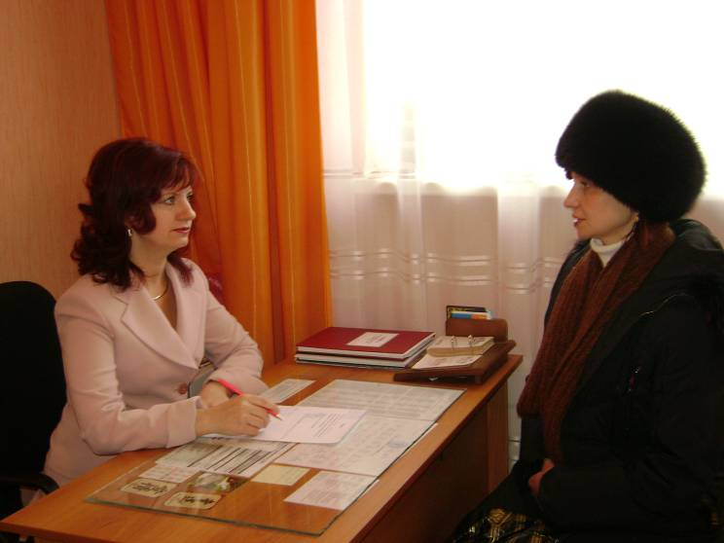
Индивидуальные консультации

Slide 31

Посещение семей дома.

Slide 32

Разговор по телефону.

Slide 33
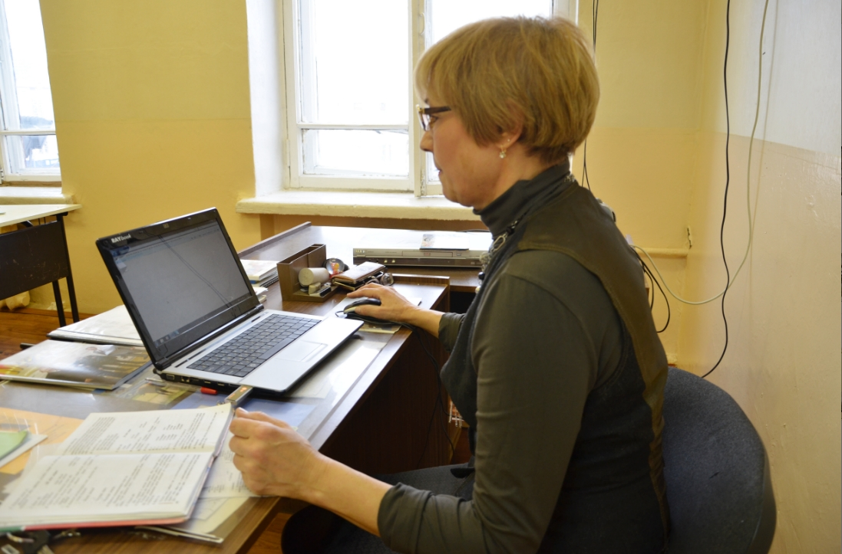
Общение учителя с родителями в СМИ.

Slide 34
Мы, педагоги, прекрасно понимаем, что родители доверили нам самое дорогое сокровище – своих детей, и наша обязанность – оправдать это доверие, а это возможно только при тесном сотрудничестве, общности дел, взаимопонимании всех сторон, к чему мы и стремимся.

Slide 35
Так кому же мы помогаем?
Себе? Ученикам? Родителям?
Вопрос остаётся открытым.
Но самое главное, чтобы всем от такого сотрудничества было чуть лучше, чуть уютнее, чуть теплее. И тогда школа сможет помочь детям и родителям успешно справиться с проблемами.

Slide 36

Спасибо за внимание.

